Slide 1
CHÀO MỪNG CẢ LỚP ĐẾN BUỔI HỌC NÀY!

Slide 2
KHỞI ĐỘNG
Quan sát video và thực hiện làm đồ chơi
thỏ chuyển động bằng giấy theo hướng dẫn.

Slide 3
BÀI 9B. THỰC HÀNH
TẠO ĐỒ DÙNG GIA ĐÌNH
THEO VIDEO HƯỚNG DẪN

Slide 4
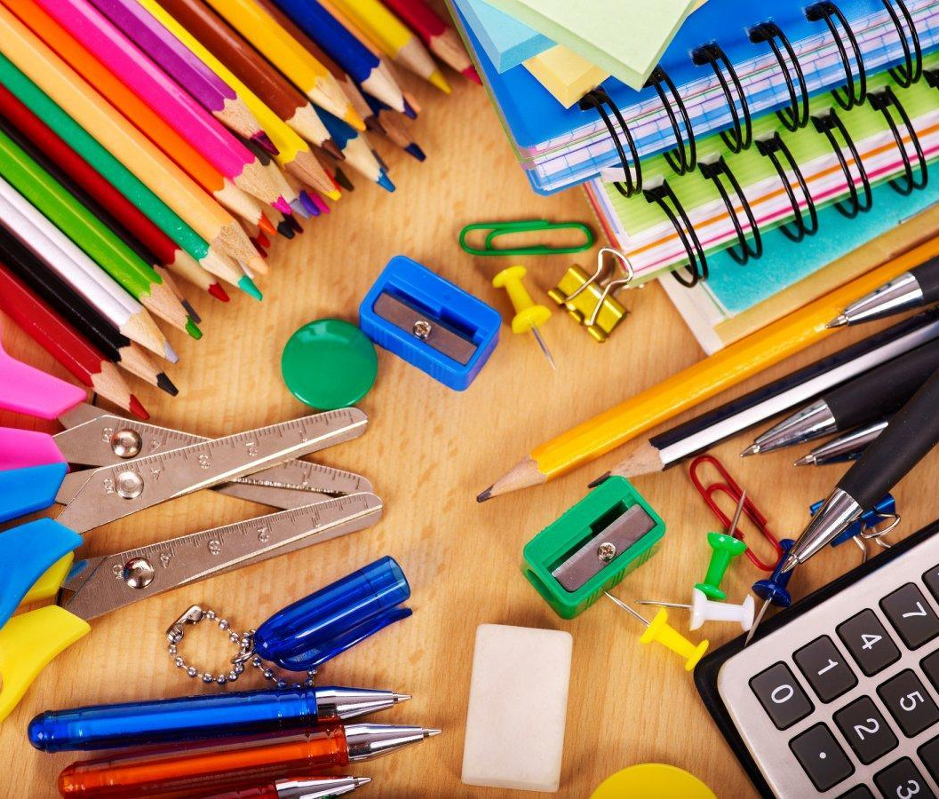
NỘI DUNG BÀI HỌC
1
THỰC HÀNH
2
LUYỆN TẬP
3
VẬN DỤNG

Slide 5
PHẦN 1.
THỰC HÀNH

Slide 6
1. Thực hành
Nhiệm vụ
Em hãy tìm kiếm và xem video hướng dẫn để làm một chiếc thùng rác nhỏ từ vật liệu tái chế (Hình 69) và tiến hành làm theo hướng dẫn ở trang 49 – 50 SGK.
Hình 69. Thùng rác từ vật liệu tái chế

Slide 7
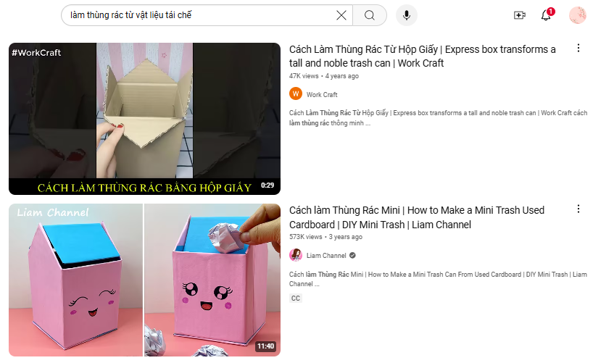
1. Thực hành
Bước 1: Tìm kiếm và mở video.
Truy cập địa chỉ youtube.com.
Sử dụng từ khóa “làm thùng rác từ vật liệu tái chế” để tìm kiếm video.
Chọn và mở một video mà em có thể làm theo.

Slide 8
1. Thực hành
Bước 2: Xem video: Xem một lượt để biết tổng thể nội dung và những vật dụng cần chuẩn bị.
Bước 3: Xem từng bước và làm theo:
• Thực hiện từng bước theo hướng dẫn trong video.
• Sử dụng các nút điều khiển để tạm dừng, xem lại,… giúp em xem kĩ hơn và có đủ thời gian thực hiện.

Slide 9
PHẦN 2.
LUYỆN TẬP

Slide 10
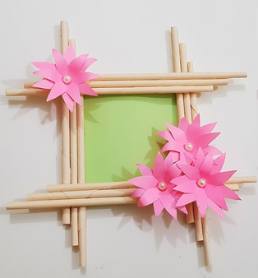
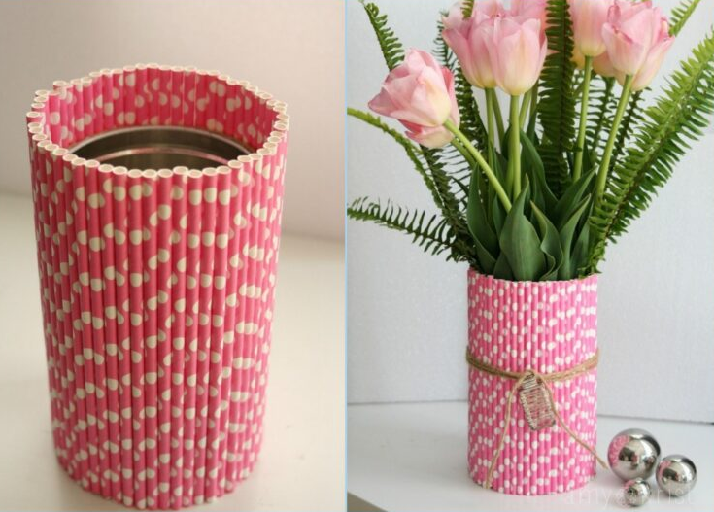
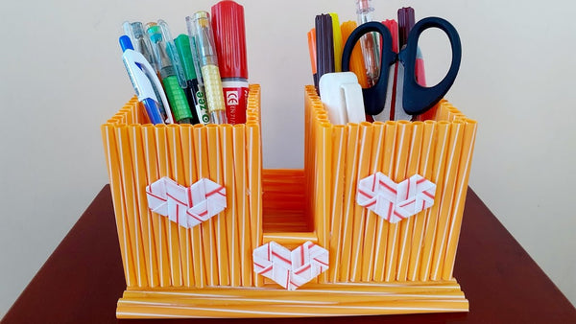
2. Luyện tập
Em hãy sử dụng từ khóa “đồ dùng thủ công từ vật liệu tái chế” để tìm kiếm trên Youtube và cho biết có thể sử dụng vật liệu tái chế để làm ra những đồ dùng nào phục vụ các hoạt động trong gia đình.
Một số đồ dùng thủ công làm từ ống hút nhựa

Slide 11
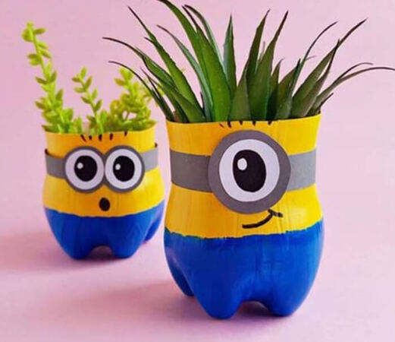
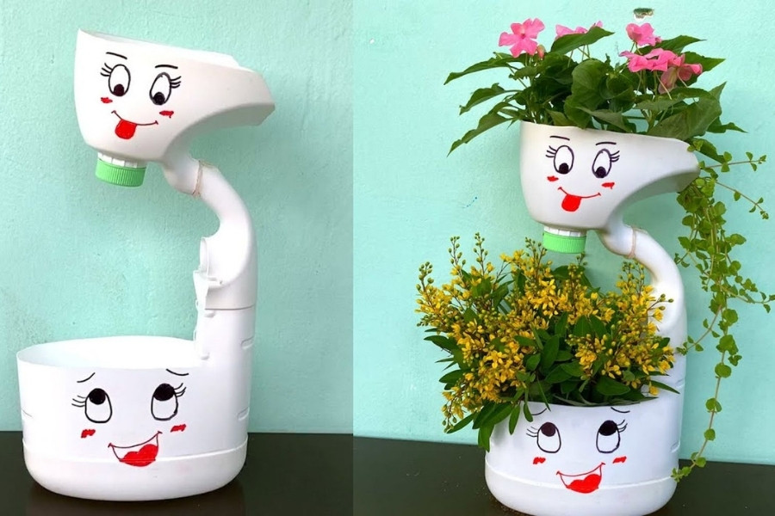
2. Luyện tập
GỢI Ý:
Chậu cây làm từ chai nhựa

Slide 12
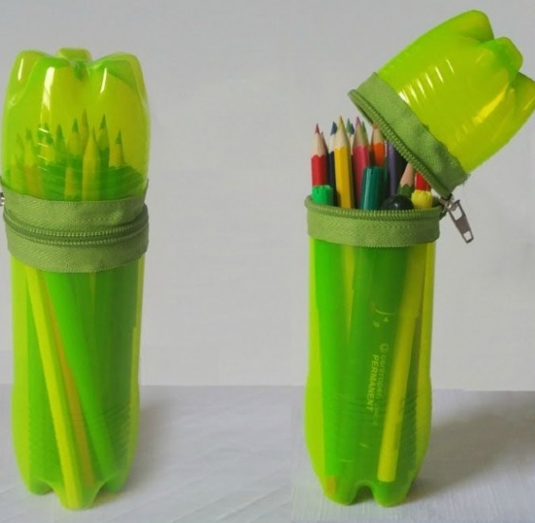
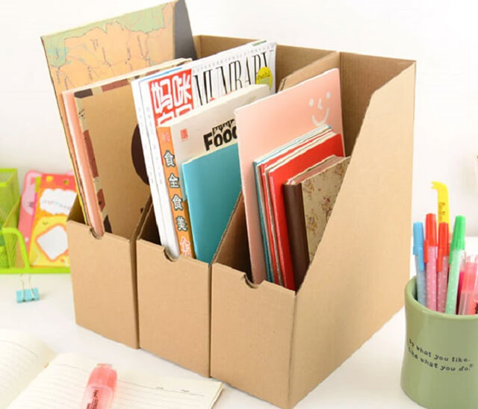
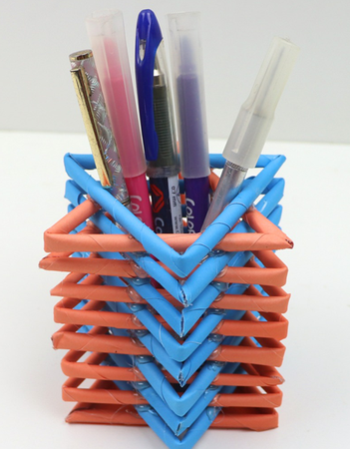
2. Luyện tập
GỢI Ý:
Hộp đựng đồ dùng tái chế

Slide 13
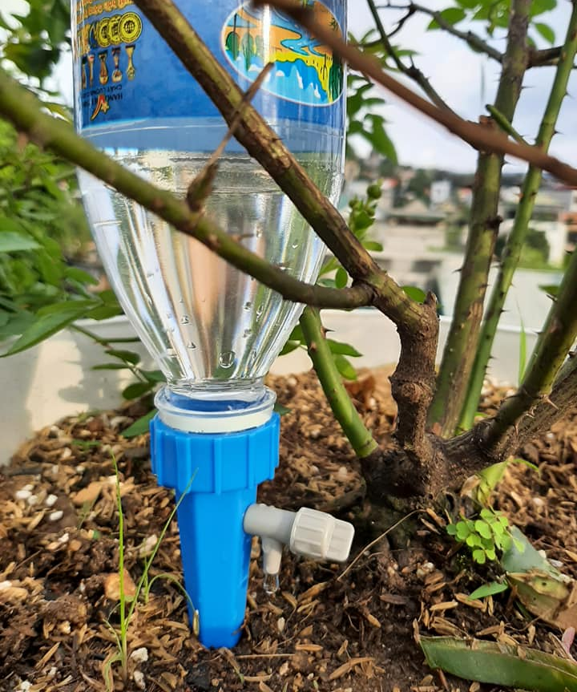
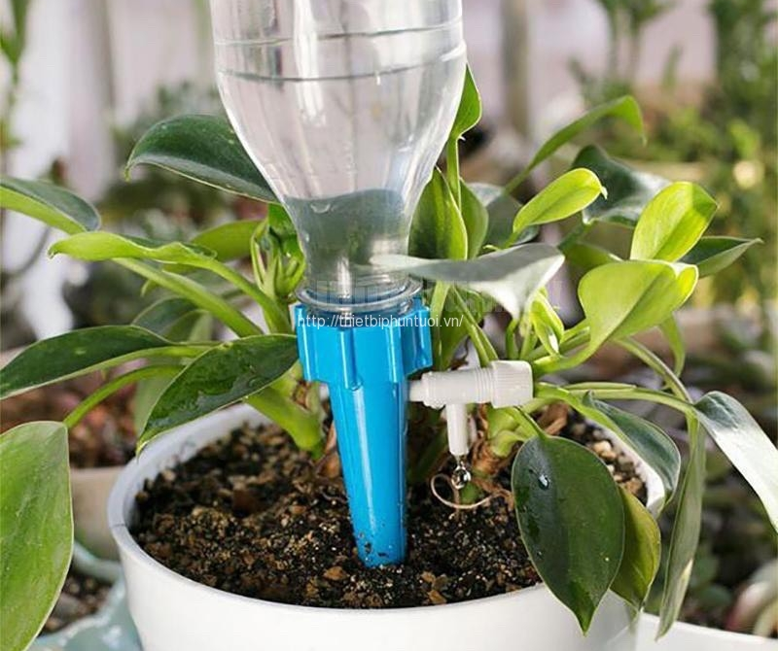
2. Luyện tập
GỢI Ý:
Vòi tưới nước nhỏ giọt

Slide 14
PHẦN 3.
VẬN DỤNG

Slide 15
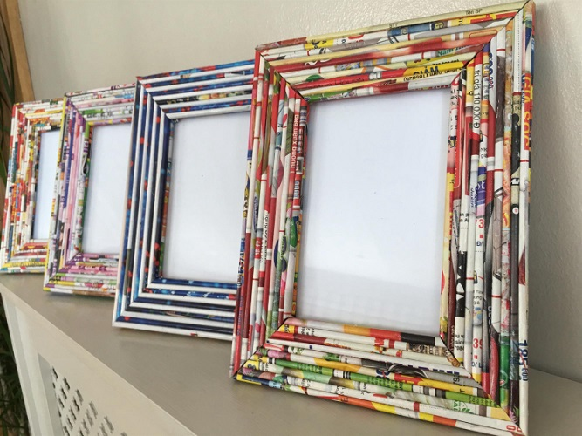
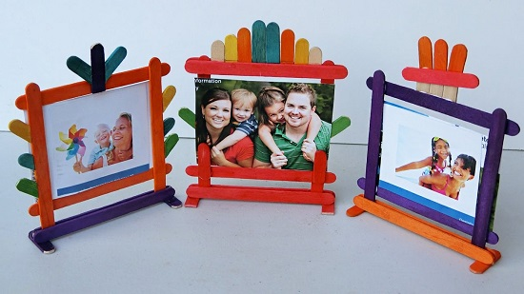
3. Vận dụng
Em hãy tìm trên Youtube một video hướng dẫn làm khung ảnh với vật liệu sẵn có trong điều kiện thực tế của em.
Một số khung ảnh tái chế

Slide 16
HƯỚNG DẪN VỀ NHÀ
1
Ôn lại các kiến thức đã học.
Đọc và chuẩn bị trước Bài 10: Cấu trúc tuần tự.
2

Slide 17
CẢM ƠN CẢ LỚP
ĐÃ LẮNG NGHE!

